Slide 1
Sử dụng CNTT classpoint: slide 7: Tìm câu lời khen.
Slide 8: Trả lời câu hỏi.
Sử dụng CNTT Quizizz: giao BTVN

Slide 2





Slide 3
Chủ đề 2
Tuần 4
Bài
8
CẦU THỦ DỰ BỊ
Tiết 2

Slide 4

LUYỆN ĐỌC LẠI

Slide 5


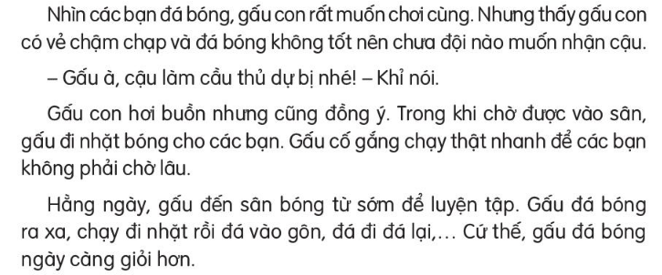

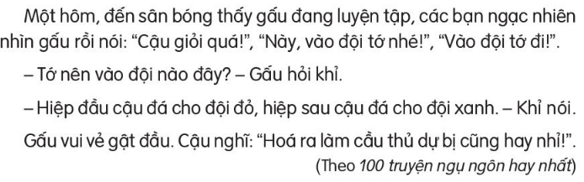
Cầu thủ dự bị
ĐỌC
1
2
3
4

Slide 6
Luyện tập theo văn bản đọc

Slide 7
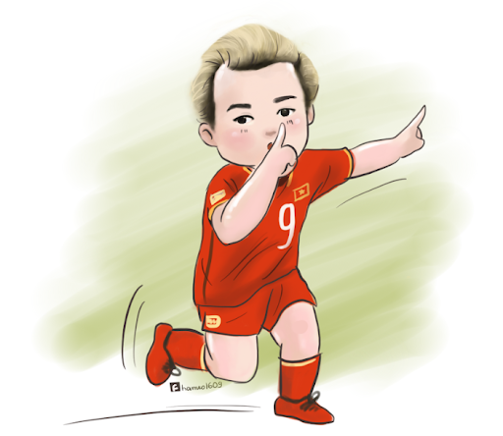
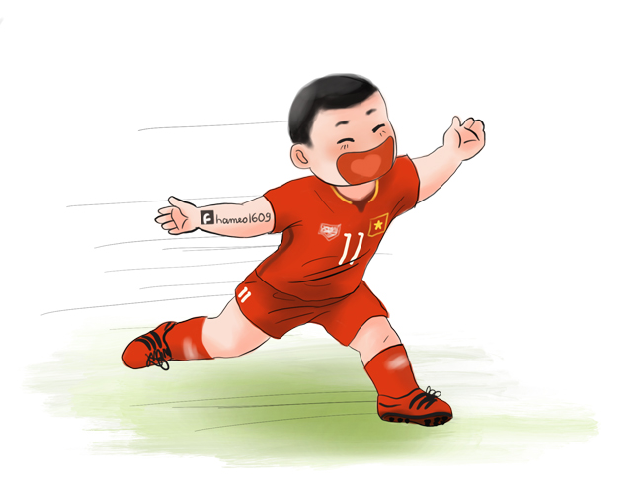

Câu nào trong bài là lời khen?
Cậu giỏi quá!

Slide 8

Nếu là bạn của gấu trong câu chuyện trên, em sẽ nói lời chúc mừng gấu như thế nào? Đoán xem, gấu con sẽ trả lời ra sao?

Slide 9
ĐỌC
Cầu thủ dự bị
1
2
3
4

Slide 10

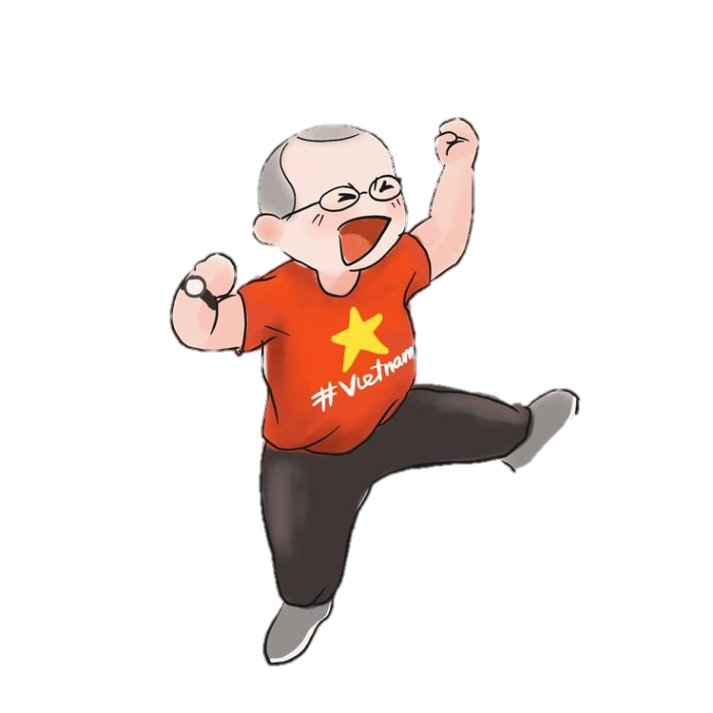
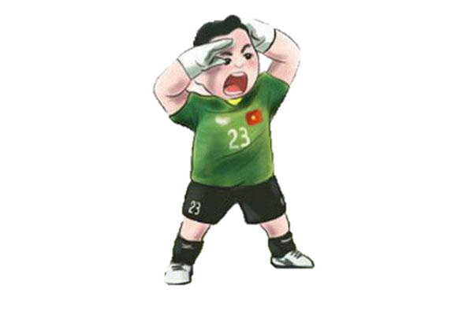
Tạm biệt và hẹn gặp lại các bạn trong những tiết học sau!

